Slide 1
MathKGZ --
Ижарага cатып алуу / Бөлүп төлөө – Бинго,жооптору менен
Окуучулар суроо тордон тогуз жоопту тандап, аларды дептериндеги 3х3 квадратка туш келди жайгаштырышы керек.
Мугалим оюн учурундагы кыйынчылыкка жараша суроолорду тандаса болот.
Убакыттын өтүшүнө жараша, окуучулар сызык, X же О (бардыгы) менен жеңе алышат.
Анимацияларды текшерип, сабагыңызга КЕРЕГИ ЖОК слайддарды ӨЧҮРҮП САЛЫҢЫЗ.

Slide 2

Бинго!
45 | 54 | 23
82 | 37 | 12
76 | 25 | 91
Бөлүп төлөө

Slide 3
Сандарды тандаңыз…
68 758 | 24 | 6708.94 | 60827.73
41483.68 | 13976.97 | 8,945.25 | 2571.76
20 | 30 | 36 | 10063.42
1677.24 | 2012.68 | 36675.59 | 1341.79
Китепке/дептерге 3х3 торчо тартыңыз.

Slide 4
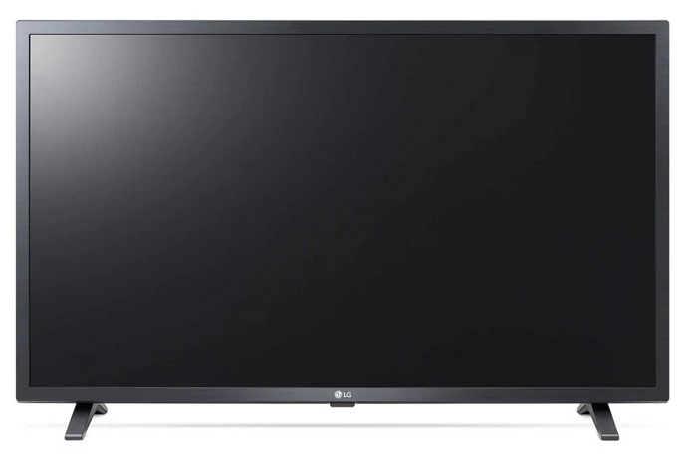
Жалпы наркы = 68 758 сом
Депозит = 8386 сом
жана
12 айлык бөлүп төлөө, айына 5031 сом
?

Slide 5
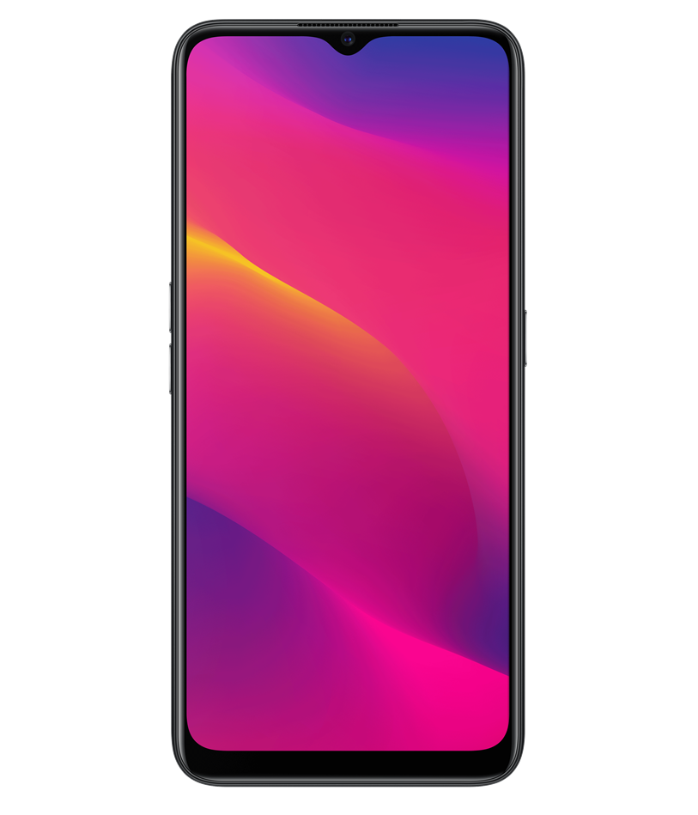
Жалпы наркы = 34,664.8 сом
Депозит = 7827 сом
жана
20 айлык бөлүп төлөө , айына 1341.79 сомдон
?

Slide 6
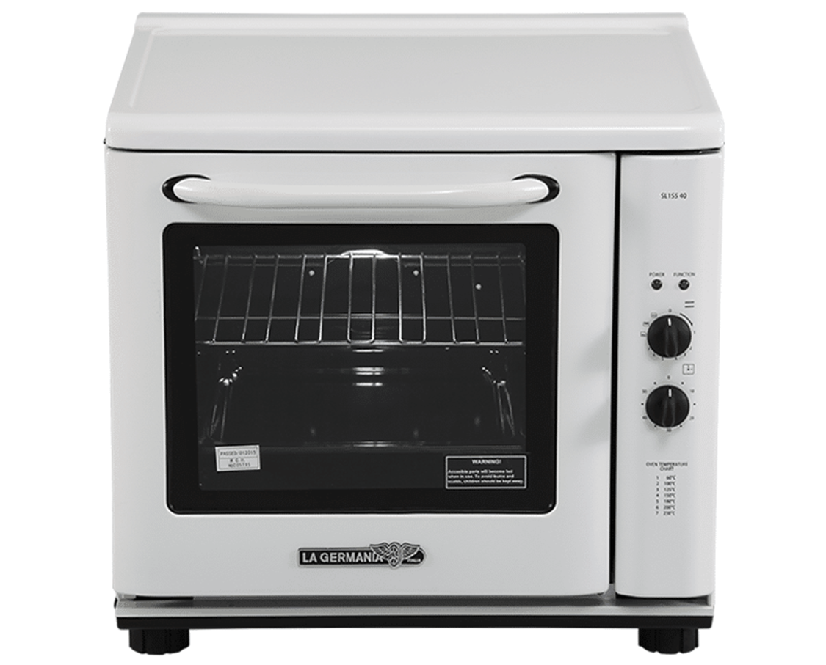
Жалпы наркы = 16,772.38 сом
Депозит = 6708.94 сом
жана
18 айлык бөлүп төлөө 559.08 сом айына
?

Slide 7
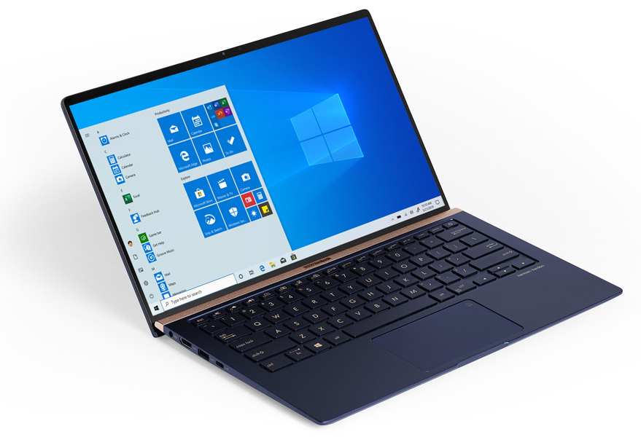
Жалпы наркы = 39135.58 сом
Депозит = 8945.26 сом
жана
18 айлык бөлүп төлөө 1677.24 сом айына
?

Slide 8
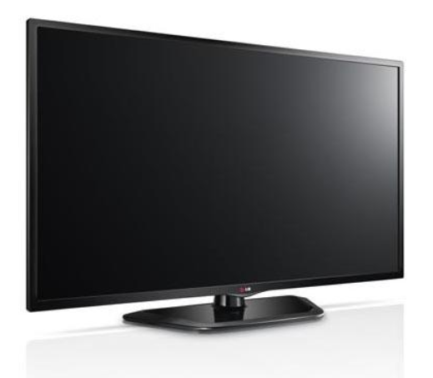
Жалпы наркы = 47521.67 сом
Депозит = 13976.97 сом
жана
10 айлык бөлүп төлөө 3354.47 сом айына
?

Slide 9
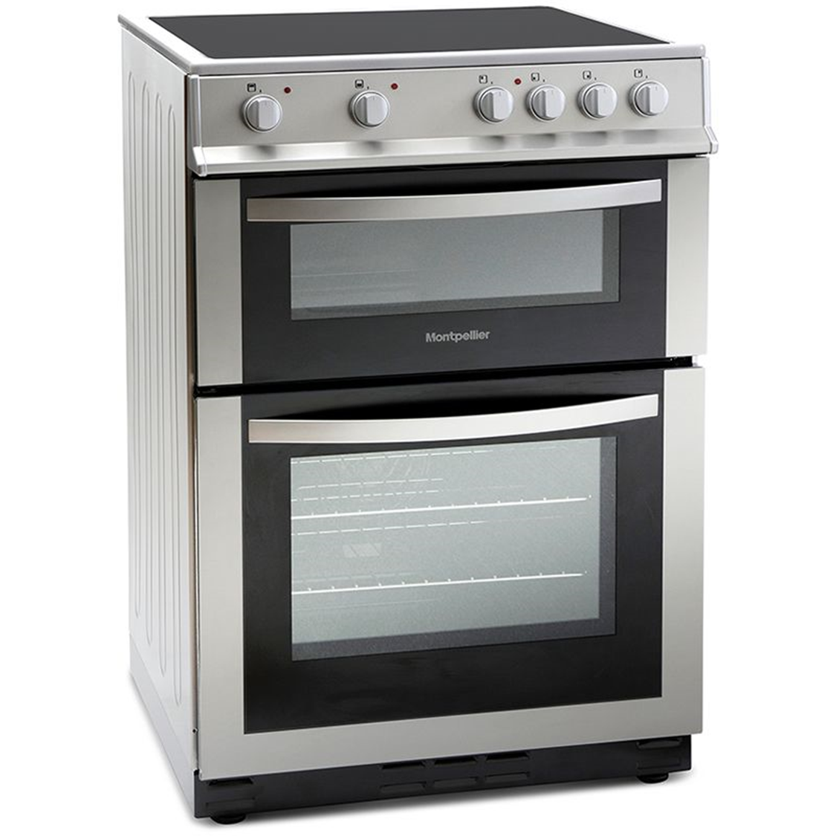
Жалпы наркы = 76929.11 сом
Депозит = 4472.63 сом
Жана
36 айлык бөлүп төлөө 2012.68 сом айына
?

Slide 10
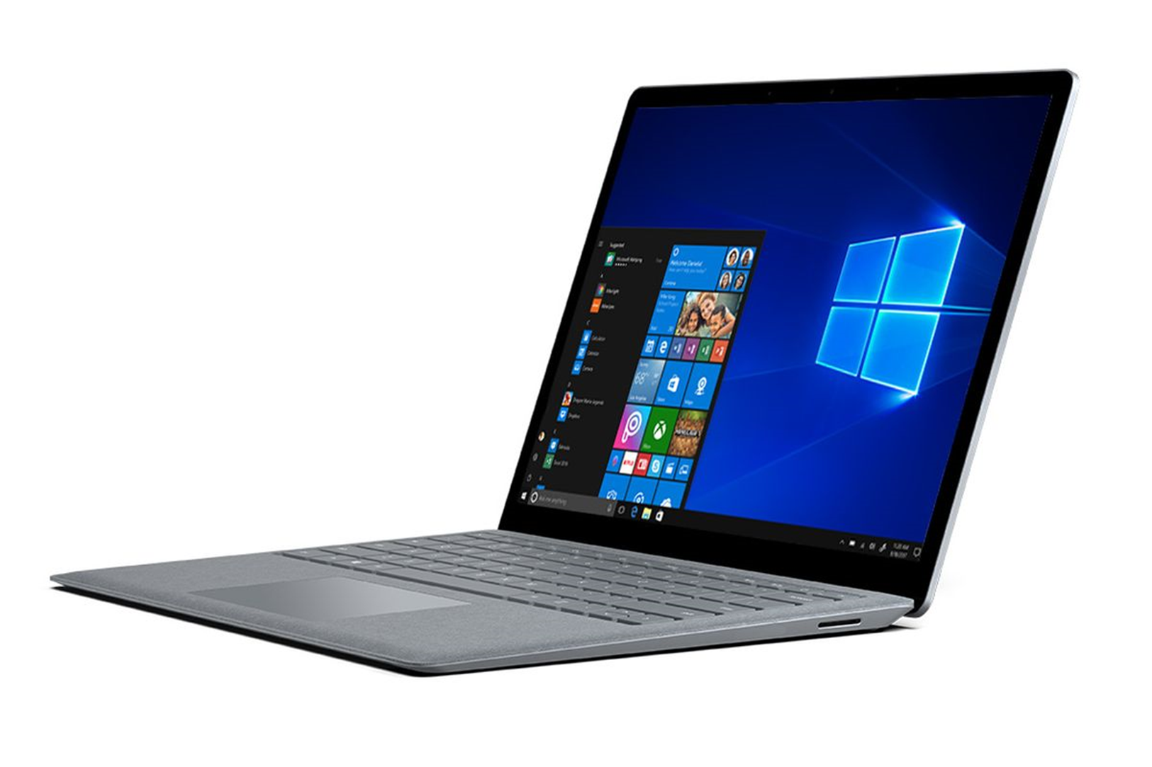
Жалпы наркы = 60827.73 сом
Депозит = 11181.57 сом
жана
12 Айлык Бөлүп төлөө 4137.18 сом айына
?

Slide 11
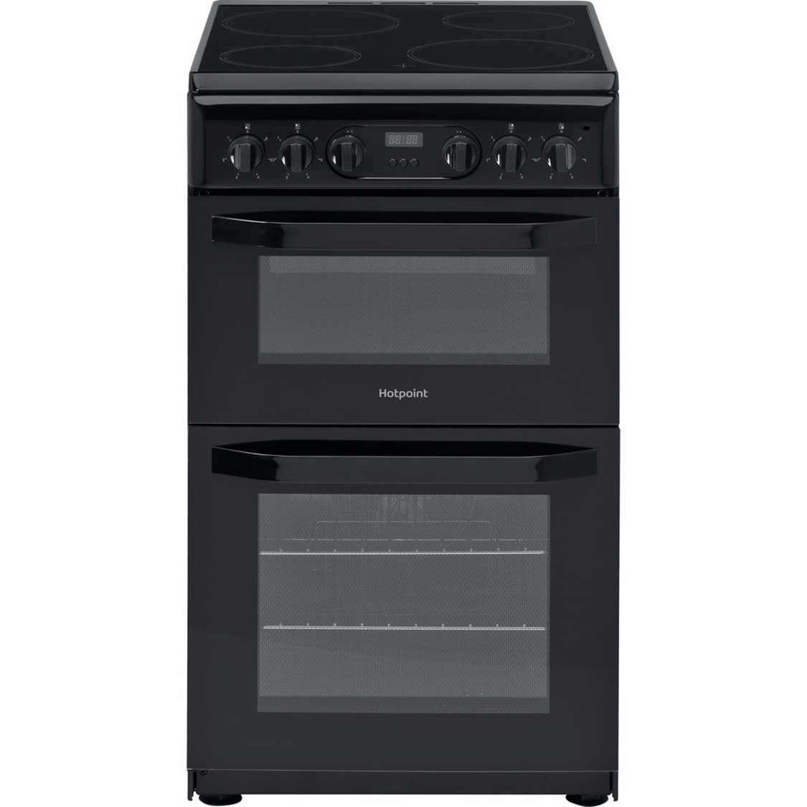
Жалпы наркы = 102758.51 сом
Депозит = 6149.87 сом
жана
48 айлык бөлүп төлөө 2012.68 сом айына
?

Slide 12
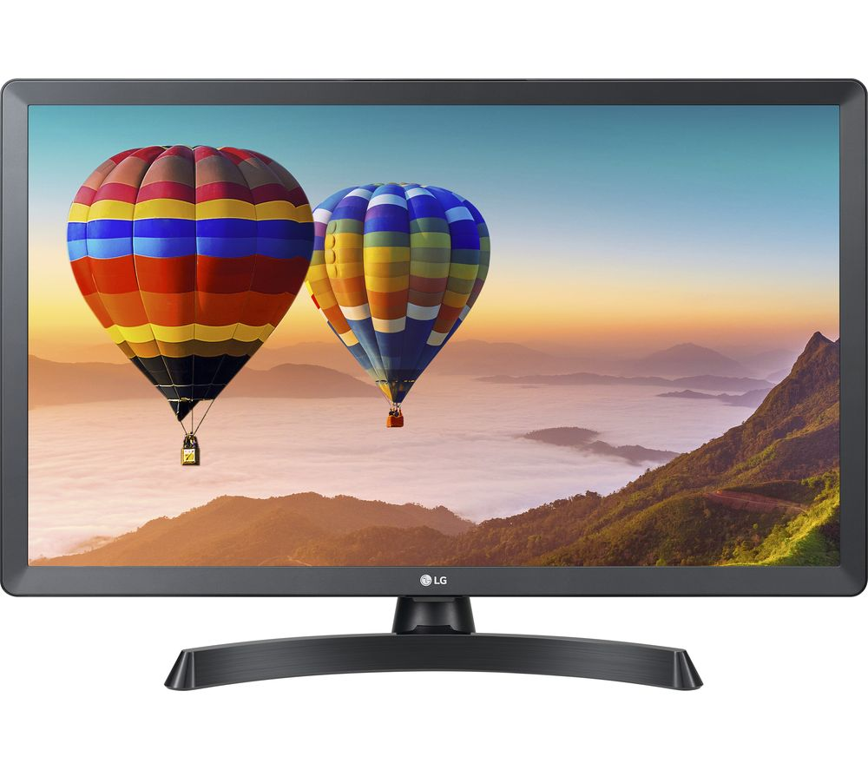
Жалпы наркы = 72680.15 сом
Депозит = 5590.79 сом
Жана
24 айлык бөлүп төлөө 2795.39 сом айына
?

Slide 13
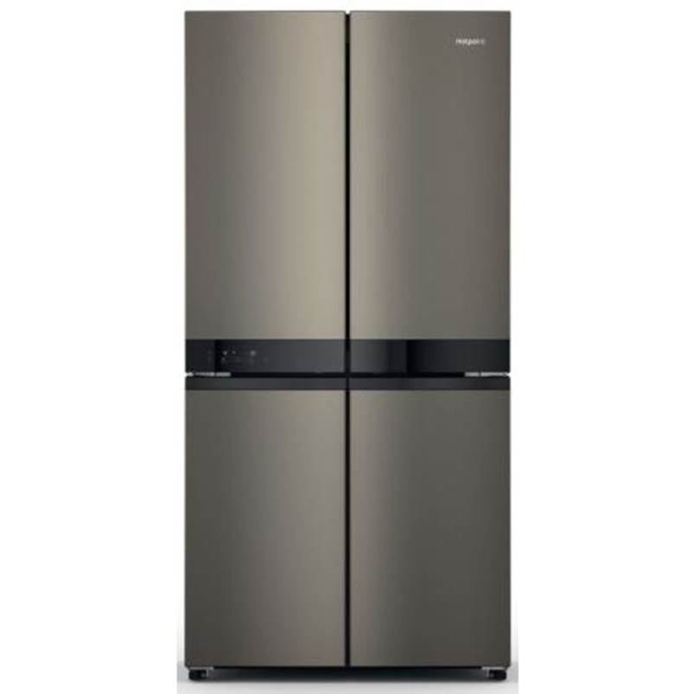
Жалпы наркы = 90570.73 сом
Депозит = 12299.73 сом
жана
20 айлык бөлүп төлөө, 3913.55 сом айына
?

Slide 14
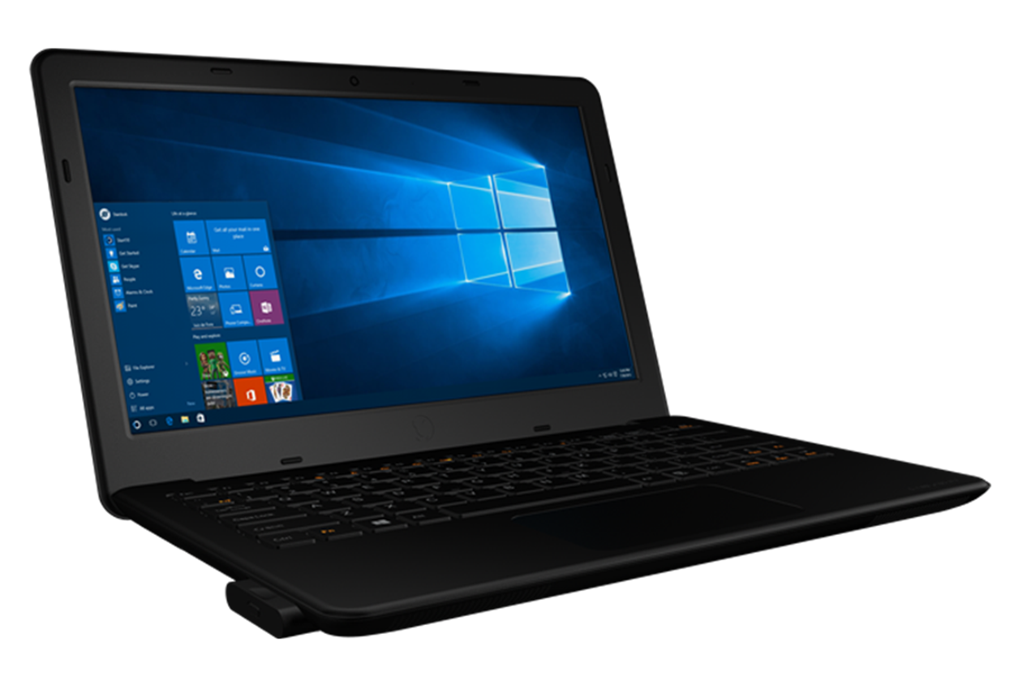
Жалпы наркы = 26388.51 сом
Депозит = 8,945.25 сом
жана
6 айлык бөлүп төлөө 2907.21 сом айына
?

Slide 15
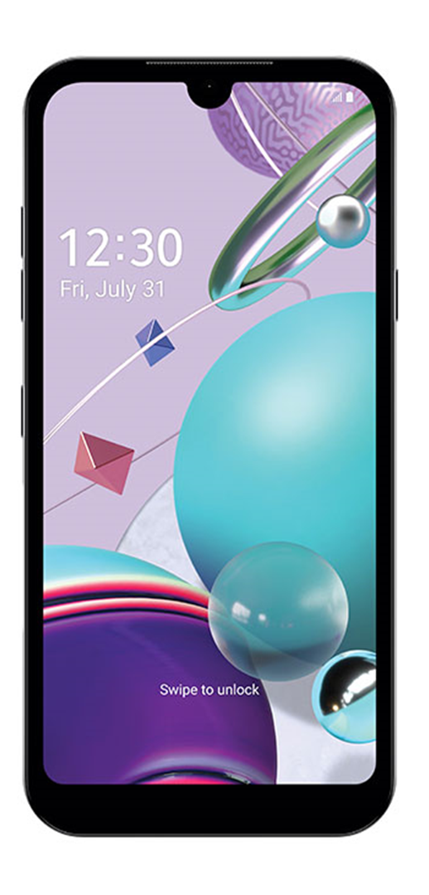
Жалпы наркы = 40253.79 сом
Депозит = 13417.89 сом
жана
30 айлык бөлүп төлөө , 894.53 сом айына
?

Slide 16
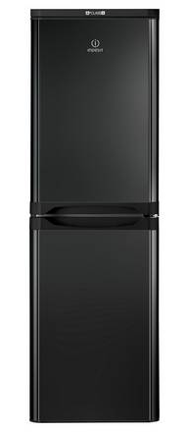
Жалпы наркы = 41483.68 сом
Депозит = 7268.02 сом
жана
18 айлык бөлүп төлөө, 1900.87 сом айына
?

Slide 17
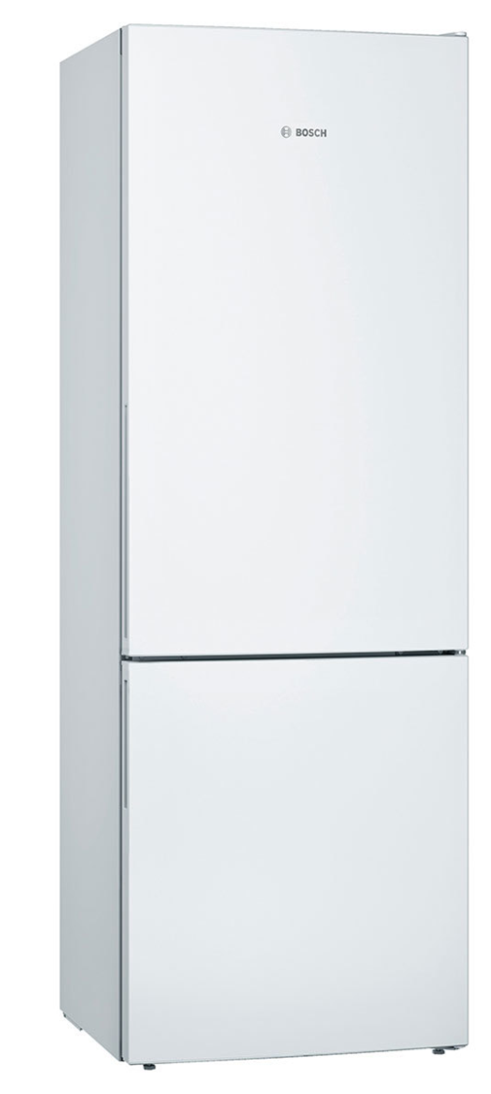
Жалпы наркы = 97615.07 сом
Депозит = 5031.71 сом
жана
36 айлык бөлүп төлөө, 2571.76 сом айына
?

Slide 18
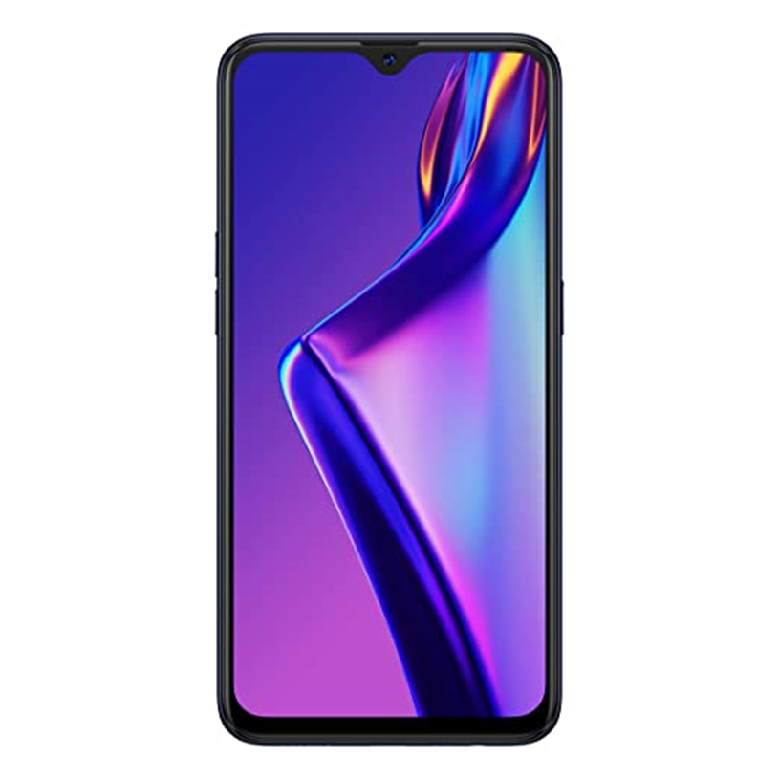
Жалпы наркы = 36675.59 сом
Депозит = 4472.63 сом
плюс
12 айлык бөлүп төлөө, 2683.58 сом айына
?

Slide 19
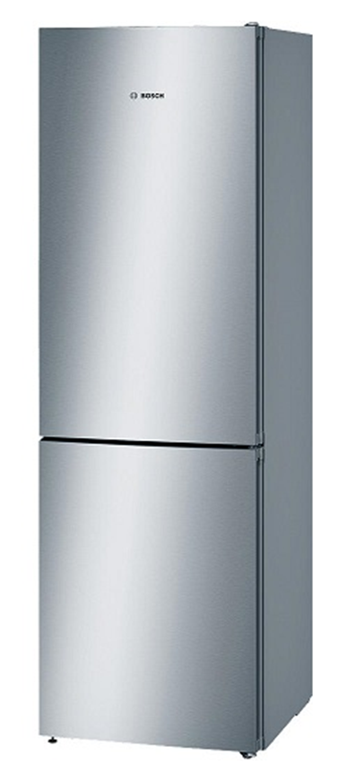
Жалпы наркы = 44949.93 сом
Депозит = 10063.42 сом
жана
12 айлык бөлүп төлөө, 2907.21 сом айына
?

Slide 21
Суроолор барбы?
Комментарийлер?
Сунуштар?
…же ката таптыңызбы!?
Турдуу пикирлер учун ыраазычылык билдиребиз.
Сураныч, электрондук кат жөнөтүңүз:
mathematicskgz@gmail.com

